Slide 1
語音辨識點餐系統
B10707126 張賀凱 電機四乙
B10730012 張育瑋 電機四甲

Slide 2
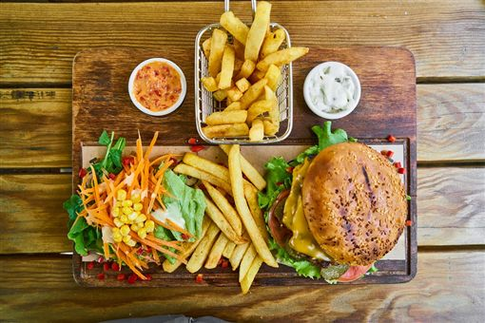
大綱
1 專題動機
2 軟硬體工具
3 系統操作架構圖
4 成果展示
5 參考資料
6 相關函式庫
7 未來改良重點

Slide 3


1 專題動機
現在各大速食業者主打自動點餐機，對比之前的人工點餐，總覺得
缺少一份被聆聽的感動。
自助點餐機的使用上，總要在螢幕上的菜單上找好久。

Slide 4



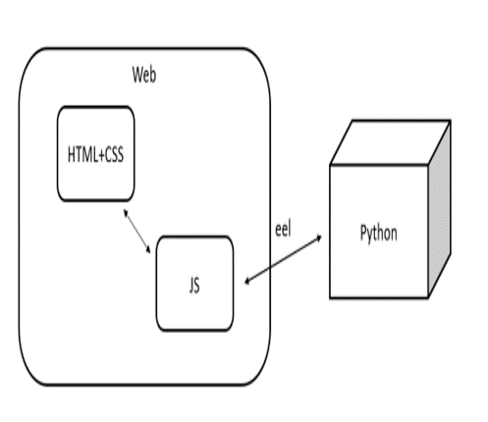
2 軟硬體工具
HTML
JSON
硬體 : 內建麥克風

Slide 5
3 相關函式庫
1 eel
2 speech_recognition
3 pypinyin
4 pymysql

Slide 6
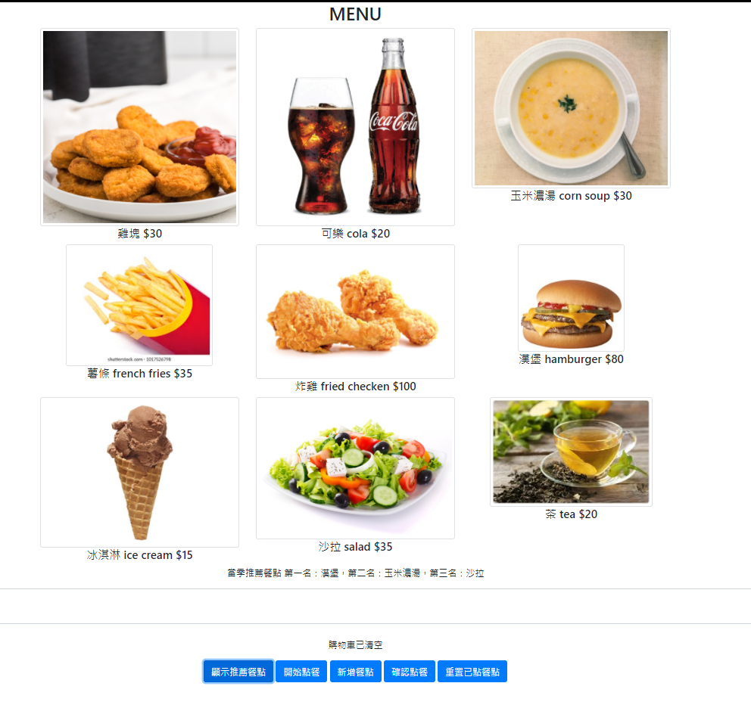
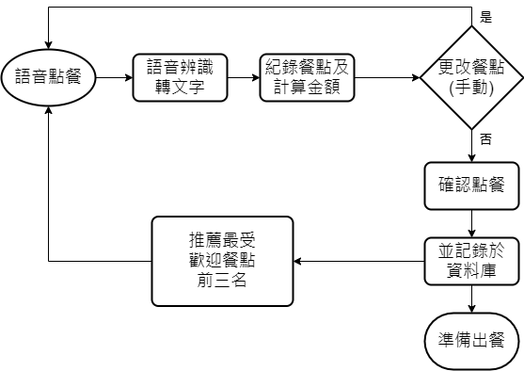
4 系統操作架構圖

Slide 7
5 成果展示及細節說明

Slide 8
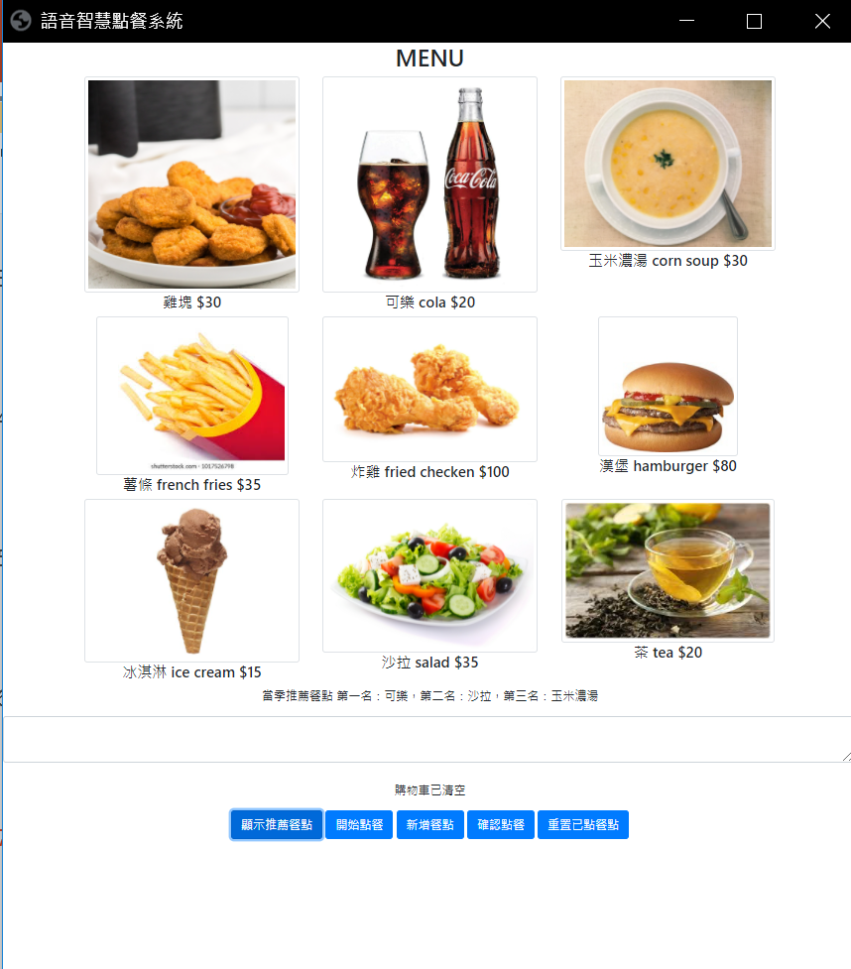

點餐前:
可點選「顯示推薦點餐」來查看我們的顧客點餐前三名。
推薦推送策略：
我們將每筆點餐資料經確認後送入資料庫，並只要點選「顯示推薦點餐」，系統將從資料庫撈被點餐次數的前三名來為顧客推薦。

Slide 9
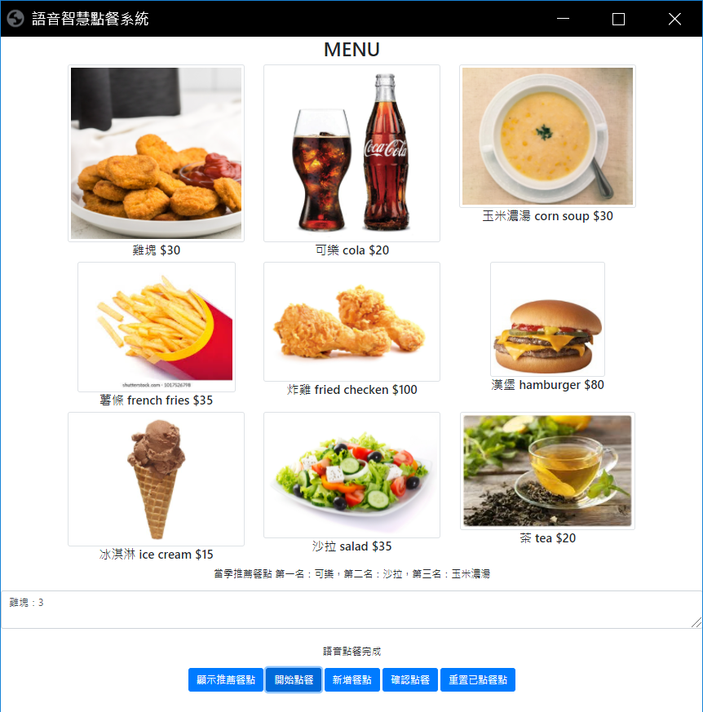
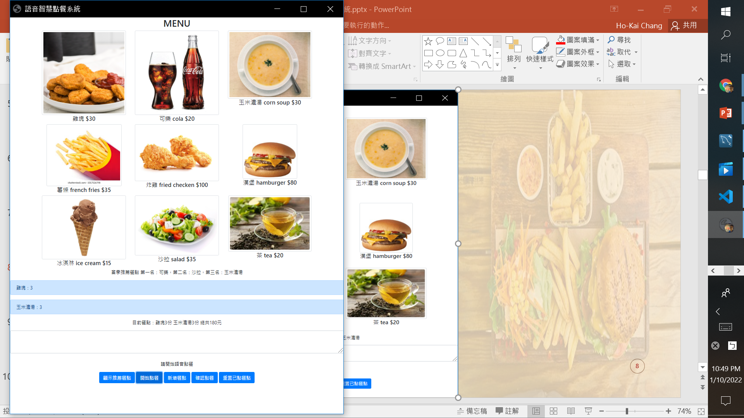
可講話點餐

Slide 10
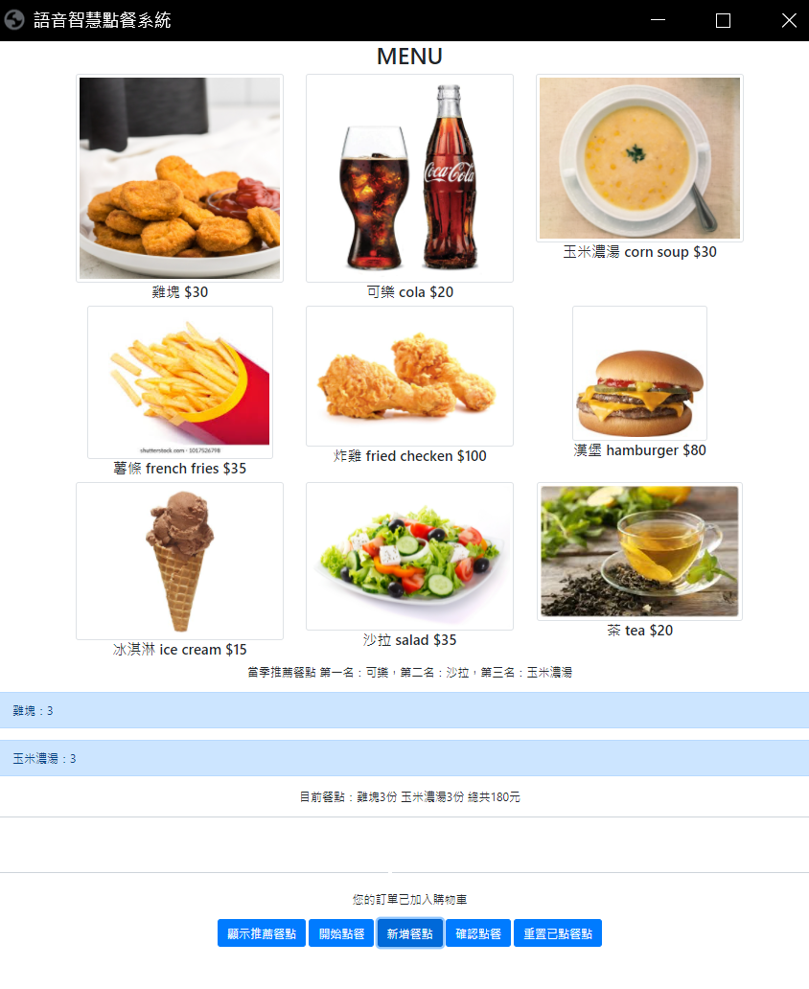
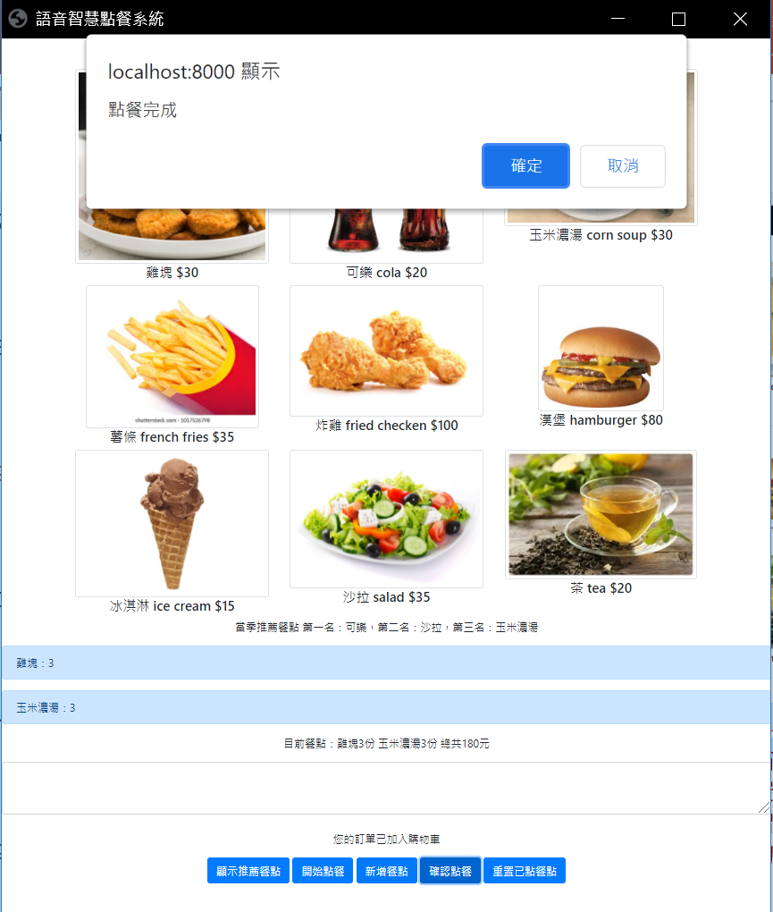
語音點餐後
即可按
「新增點餐」到購物車
並確認點餐
餐點資料將送進資料庫

Slide 11
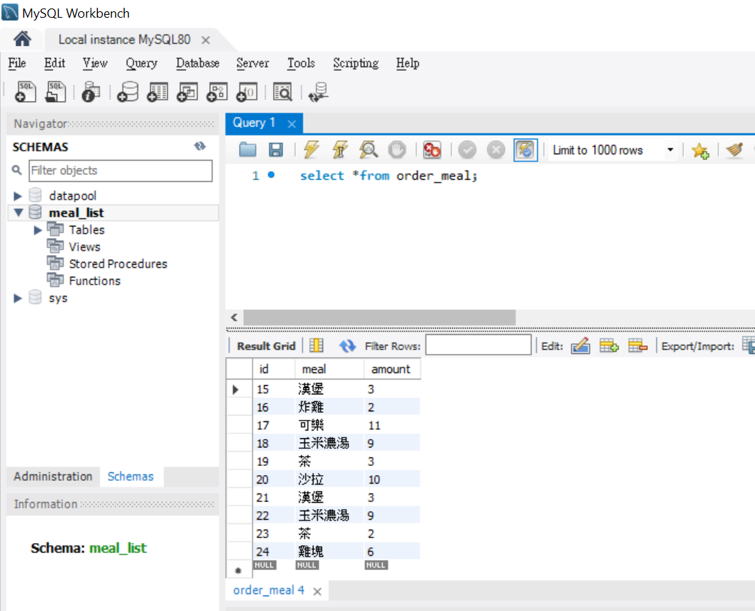
可在資料庫中查看所有顧客點過之餐點

Slide 12
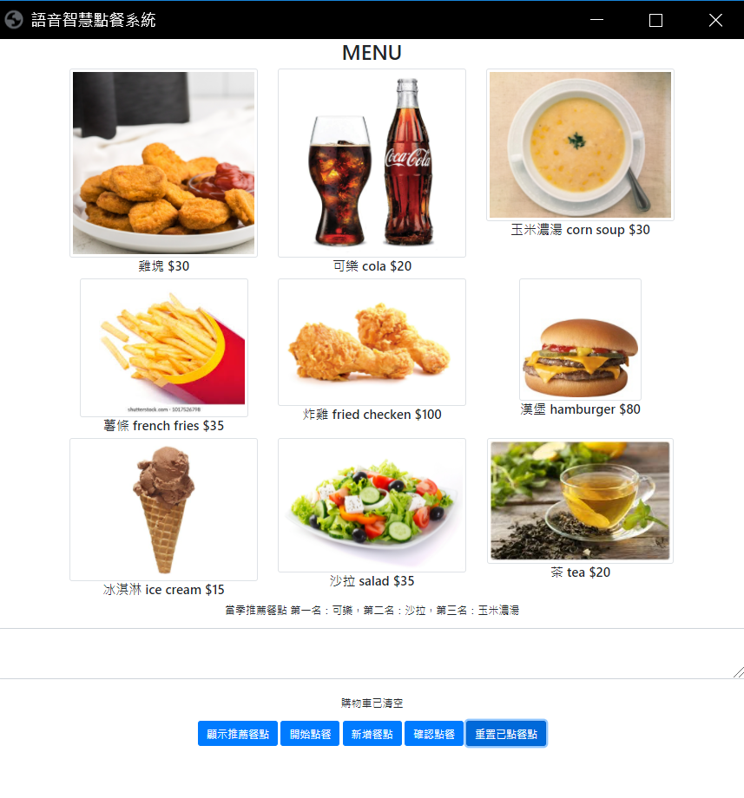
若點錯餐點可重置餐點
重新點餐。

Slide 13
6 參考資料
http://yhhuang1966.blogspot.com/2017/08/google-api.html
https://kknews.cc/zh-tw/code/4obxmqv.html
https://ithelp.ithome.com.tw/users/20130701/ironman/3783
https://zcgnotes.com/python-%E4%BD%BF%E7%94%A8pymysql%E6%93%8D%E4%BD%9Cmysql%E6%95%B8%E6%93%9A%E5%BA%AB-create-table-select-insert-update-delete/
https://neutron0916.medium.com/python-eel-%E5%89%B5%E9%80%A0%E5%80%8B%E4%BA%BA%E7%B6%B2%E9%A0%81gui%E6%A1%8C%E9%9D%A2%E6%87%89%E7%94%A8%E7%A8%8B%E5%BC%8F-%E5%85%A5%E9%96%80%E7%AF%87-2500b38ed070
https://getbootstrap.com/
https://www.youtube.com/watch?v=dam0GPOAvVI&ab_channel=TechWithTim

Slide 14
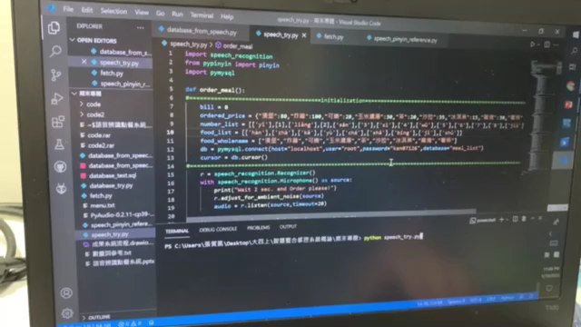
7 未來改良重點
已經做出從整段話抓取每項餐點及數量，因對資料庫掌握度不足還無法做到更細膩之刪除及修改部分餐點之操作，故未放進專題功能之內。

